Slide 1

ICMP协议及洪水攻击
汤海冰

Slide 2

目录
01
ICMP协议
03
洪水攻击（伪IP）
02
四种ICMP协议实现
04
总结

Slide 3

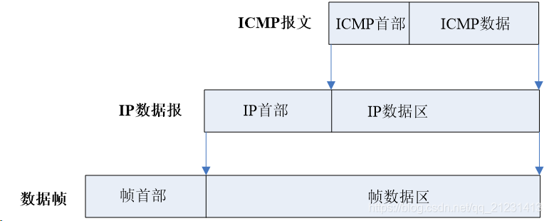
ICMP协议
ICMP名为网际报文控制协议，ICMP协议用于IP主机、路由器之间传递控制消息，从TCP/IP的分层结构看ICMP属于网络层，它配合着IP数据报的提交，提高IP数据报递交的可靠性。ICMP是封装在IP数据报中进行发送的，ICMP报文的目的是目的主机上的网络层处理软件。简单的来说，ICMP协议就像奔波于网络中的一名医生，它能及时检测并汇报网络中可能存在的问题，为解决网络错误或拥塞提供了最有效的手段。
ICMP的报文封装

Slide 4
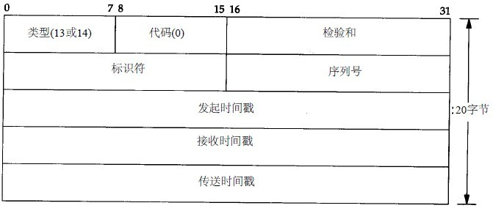
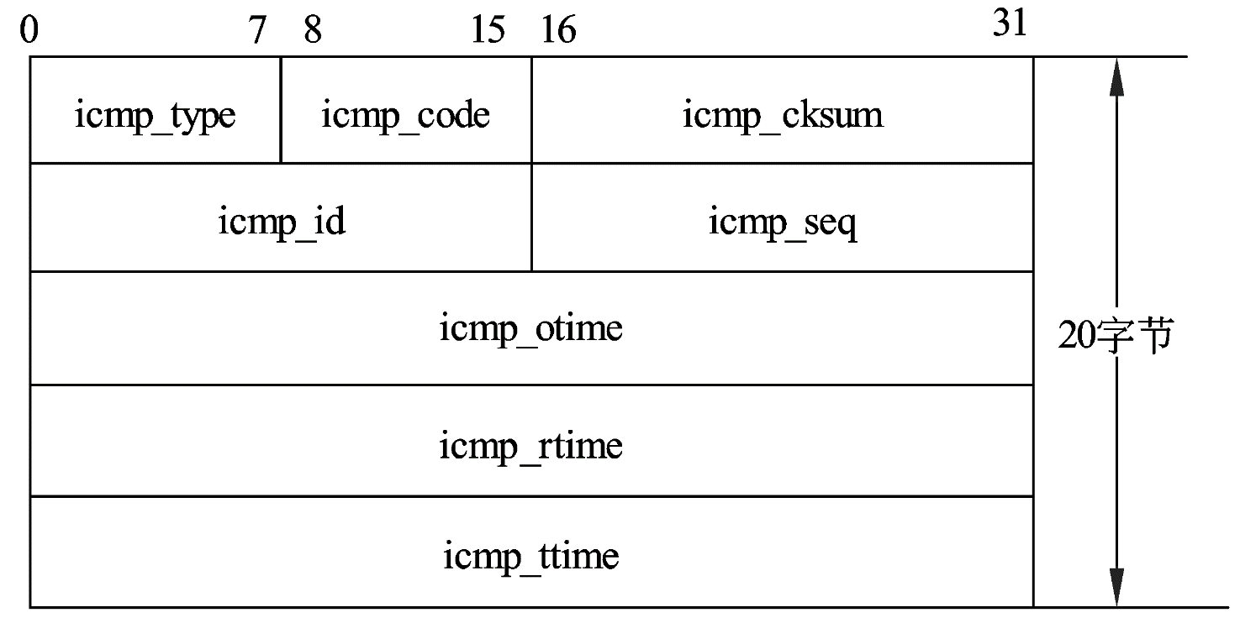
ICMP时间戳请求和应答报文

Slide 5
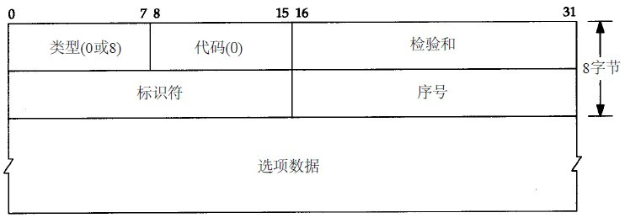
ICMP回显请求和回显应答报文格式

Slide 6
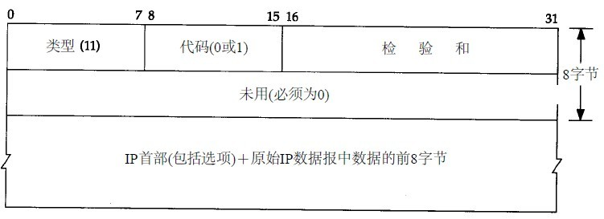
ICMP超时报文

Slide 7
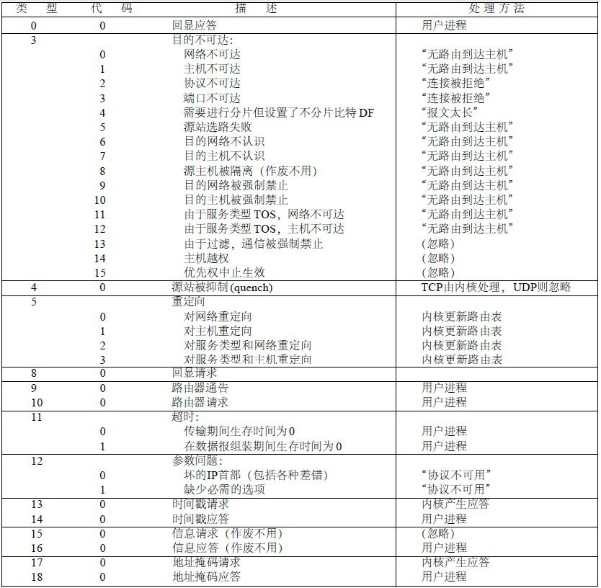
ICMP 类型:

Slide 8
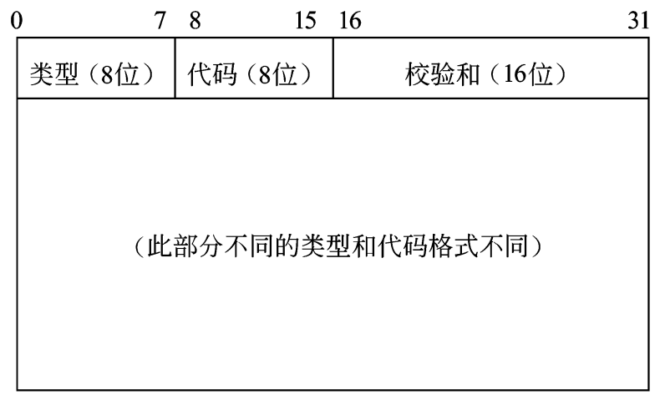
ICMP头部结构

Slide 9
ICMP时间戳请求和应答报文 代码实现

Slide 10
ICMP时间戳请求和应答报文 代码实现
发起时间戳：发送者的发送时间，由发送者填写
接收时间戳：接收者的接收时间，由接收者填写
发送时间戳：接收者的发送时间，由接收者填写

Slide 11
使用下面的命令可以把 ICMP 时间戳请求与应答报文关闭
sudo iptables -A INPUT -p icmp --icmp-type 13 -j DROP
sudo iptables -A OUTPUT -p icmp --icmp-type 14 -j DROP

Slide 12
icmp_echo.c
iptables -I OUTPUT -p icmp --icmp-type 0 -j DROP
# -I 插入于最顶端 -p 协议 -j 动作
# -A 追加于最底端
iptables -I OUTPUT -p icmp --icmp-type 3 -j DROP
iptables -I OUTPUT -p icmp --icmp-type 11 -j DROP
icmp-disable echo-reply
no icmp-disable echo-reply

Slide 13
洪水攻击（伪IP）
洪水攻击（FLOOD ATTACK）指的是利用计算机网络技术向目的主机发送大量无用数据报文，使得目的主机忙于处理无用的数据报文而无法提供正常服务的网络行为。
ICMP洪水攻击：顾名思义，就是对目的主机发送洪水般的ping包，使得目的主机忙于处理ping包而无能力处理其他正常请求，这就好像是洪水一般的ping包把目的主机给淹没了。
我们将发送方的IP地址伪装成其他IP，如果是伪装成一个随机的IP，那就可以很好地隐藏自己的位置；如果将自己的IP伪装成其他受害者的IP，就会造成“挑拨离间”的情形，受害主机1的ICMP回复包也如洪水般发送给受害主机2，如果主机1的管理员要查是哪个混蛋发包攻击自己，他一查ICMP包的源地址，咦原来是主机2，这样子主机2就成了戴罪羔羊了。

Slide 14
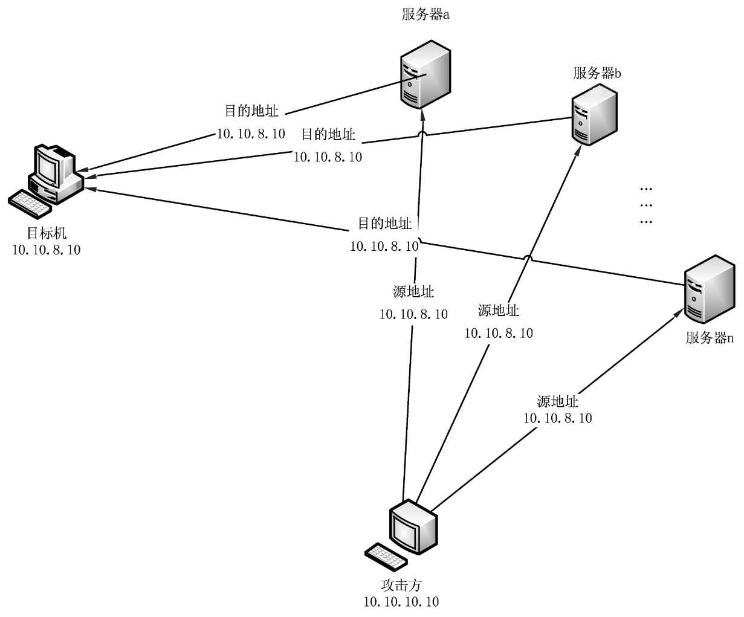
洪水攻击（伪IP）

Slide 15
实验截图
主机A开始ICMP伪IP攻击
主机B开始抓包
tcpdump -nn -i ens33 icmp
-nn显示ip地址和Mac地址

Slide 16
实验截图
主机B抓到了主机A伪IP发送的ICMP请求

Slide 17
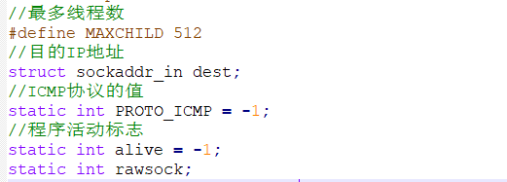
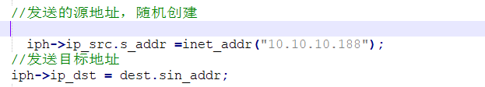
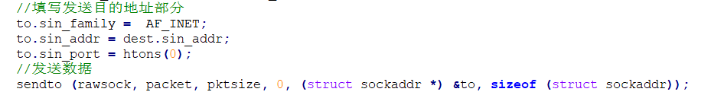
主要代码
初始变量的创建
创建伪IP地址
对目标开始发送数据

Slide 18

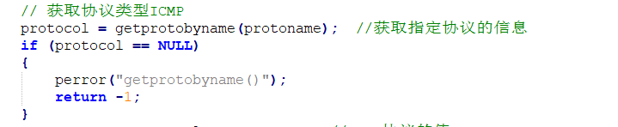
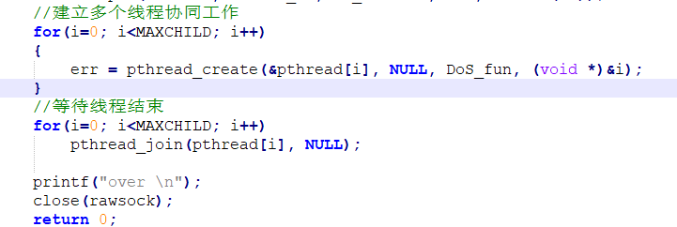
主要代码
创建结构体、赋值ICMP协议名字以及线程数组
获取协议信息，确保信息为ICMP
创建多线程开始对目的IP进行攻击

Slide 19
ping
ping 命令执行的时候，源主机首先会构建一个 ICMP 回送请求消息数据包。在这个数据包内会包含多个字段，重点看两个：“类型”和“序号”，类型：对于回送请求消息而言该字段为 8；序号：主要用于区分连续 ping 的时候发出的多个数据包。每发出一个请求数据包，序号会自动加 1。同时在报文的数据部分会插入发送时间，方便计算往返时间。
在规定的时候间内，源主机如果没有接到 ICMP 的应答包，则说明目标主机不可达；如果接收到了ICMP回送响应消息，则说明目标主机可达。同时，源主机会用当前时间减去该数据包初起从源主机上发出的时间，从而得出ICMP数据包的时间延迟（也就是Ping延迟）

Slide 20
Ping and traceroute
https://zhuanlan.zhihu.com/p/404043710 traceroute

Slide 23
总 结
通过本次项目，了解到了ICMP伪IP攻击的全部过程，对ICMP协议有了更深的理解。一般黑客在进ICMP洪水攻击的时候，会和木马或者蠕虫病毒配合起来使用，造成大范围ICMP洪水来攻击受害者。对遭受到ICMP洪水攻击时有了对应的应对方法，当受到ICMP洪水攻击的时候，受害者可以更改自己的IP地址。或者更直接的方法就是屏蔽ICMP协议。

